Slide 1
HyperText Markup Language
Sergio Graziano

Slide 2


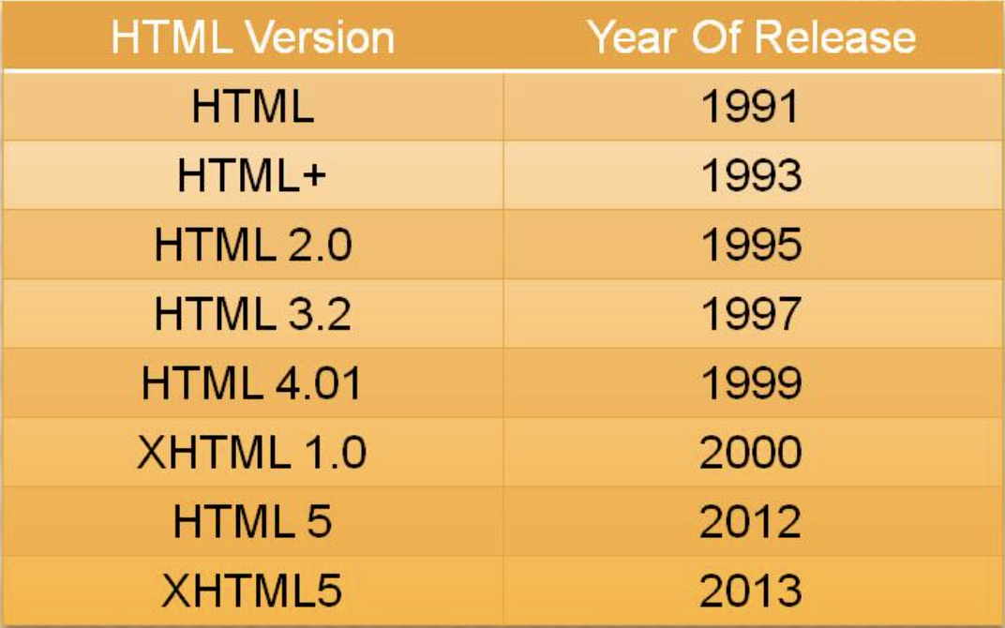
Introdución. Conceptos & Versiones.
¿Qué es HTML?
Lenguaje que define la estructura y semántica de un texto mediante el uso de “markup”
Es el más usado a día de hoy para la elaboración de páginas web y plantillas personalizadas de correo electrónico.
Cada uno de los elementos de código, corresponde a un bloque de construcción de una página.
Estos elementos son representados mediante etiquetas (piezas de contenido).
Markup: Secuencia de caracteres en la cuál se indican los distintos elementos de un texto, para poder asignarles características y/ó funciones.
Notes:
Hablar sobre los buscadores y cuál es su función en HTML: Interpretar el código dependiendo del DOCTYPE elegido.

Slide 3

Antes de empezar…
Necesitaremos un editor de texto.
Recomendamos ATOM
https://atom.io
También se pueden usar otros editores como: Notepad ++, Texteditor (MAC OS), Notepad (Windows). Estos últimos dos no harán validación de código.
Durante la clase, instalaremos el paquete de validación de HTML de Atom: Atom Beautify.

Slide 4
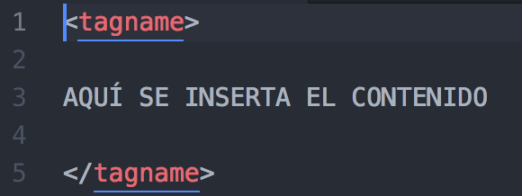
Etiquetas
¡PUEDES CONSULTAR AQUÍ TODAS LAS ETIQUETAS DISPONIBLES EN HTML!
Son las piezas de contenido (elementos) del código. Juntas componen la estructura de una página.
Todas las etiquetas (tags) estarán insertadas entre los símbolos: <tagname>
Existen dos tipos de etiquetas:
Start Tag: <tagname>
End Tag: </tagname>
Por convenio, todas las etiquetas se escribirán en letra minúscula.

Slide 5
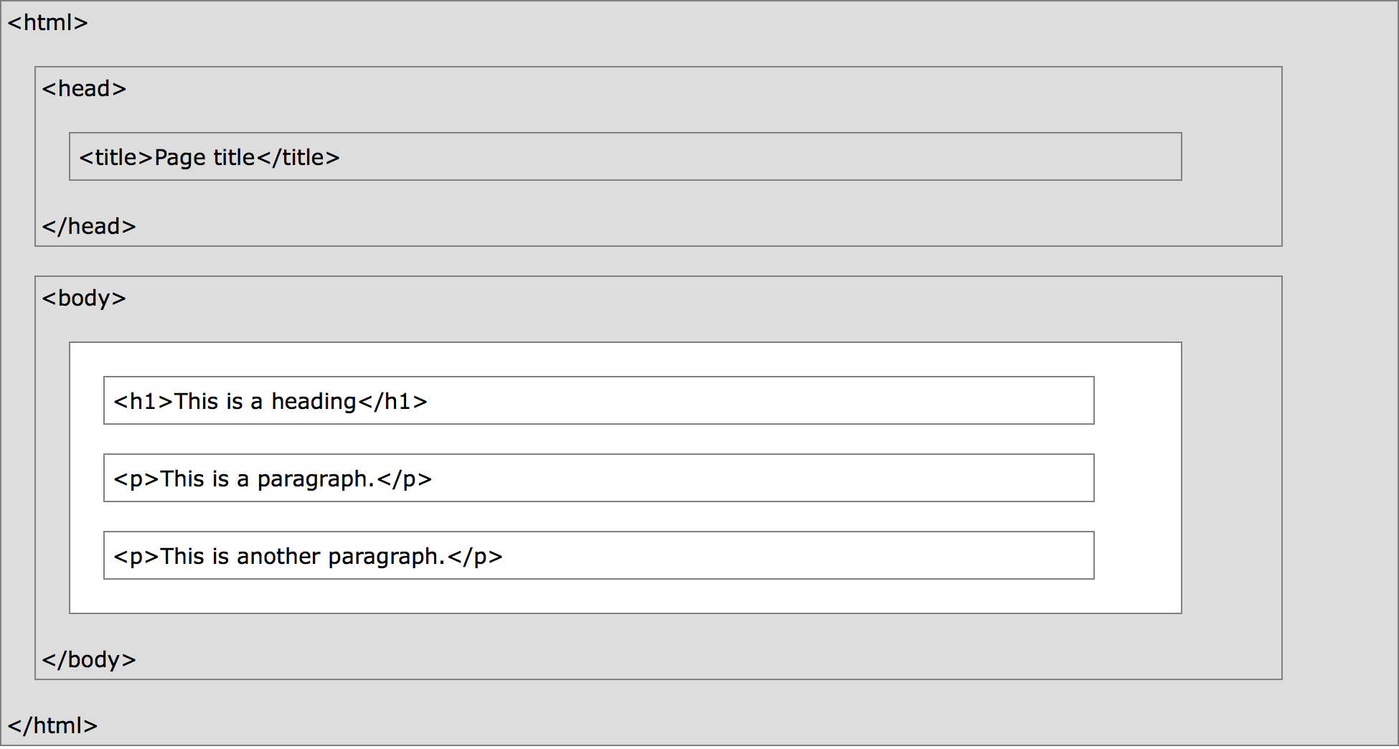
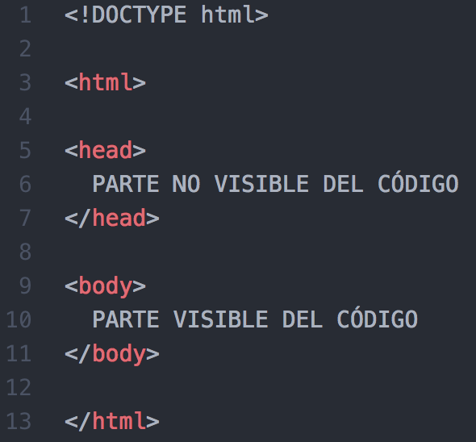
Estructura Básica.
The <!DOCTYPE> Declaration. Utilizamos <!DOCTYPE> para indicar al navegador qué lenguaje de programación ha de interpretar. Su formato es: <!DOCTYPE type> En este caso será: <!DOCTYPE html> Esta será la primera línea de todo código HTML
<html> tag. Indica el comienzo y el fin de un documento HTML
<head> tag. Contiene la metadata (data about data) de un documento HTML. Esta parte del código no será visible. Hablaremos de esta etiqueta más tarde.
<body> tag. Contiene la parte visible del código

Slide 6
Elementos
EJ 1.1 NUESTRO PRIMER DOCUMENTO HTML El ejercicio consiste en crear un documento HTML que contenga un texto de cabecera (“Londres”) y un párrafo (“Capital de Reino Unido”).
Una elemento está normalmente compuesto por un <starttag> y un </endtag> El contenido será insertado entre las etiquetas.
<h1> Heading </h1>. Elemento usado para insertar un texto de cabecera.
<p> Paragraph </p>. Elemento usado para insertar un párrafo.
<br />. Inserta un salto de línea. Su Start Tag y su End Tag se combinan en la mostrada arriba.
EJ 1.2 SALTOS DE LÍNEA Añadiremos al resultado del EJ 1.1 un salto de línea y posteriormente un párrafo (“Siempre llueve”).

Slide 7
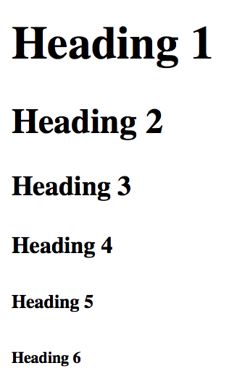
Elementos. Cabeceras
Existen distintos tipos de cabeceras dependiendo de la importancia (tamaño) de las mismas. Siendo h1 la más importante y h6 la menor.
<h1> Heading 1</h1>
<h2> Heading 2</h2>
<h3> Heading 3</h3>
<h4> Heading 4</h4>
<h5> Heading 5</h5>
<h1> Heading 6</h6>

Slide 8
Elementos. Atributos
EJ 1.3 AÑADIMOS UN ENLACE Añadiremos al resultado del EJ 1.2 una nueva cabecera (de menor importancia que la anterior): “Info. Adicional” Con el siguiente párrafo: “Consulta aquí el tiempo en Londres” La palabra ”aquí”, deberá ser un enlace a: http://weather.com
Los atributos proporcionan información adicional a los elementos. Estos siempre se declaran dentro del Start Tag. <p atributo=”info”> Esto es un párrafo con atributo </p>
Los más comunes:
Enlaces. Se insertan con la etiqueta <a> </a> y el atributo href <a href=”https://google.com”> Texto del enlace</a> Si lo insertamos en un párrafo: <p> Esto es un texto con un <a href=”https://google.com”> enlace</a> </p>
¿Se ven bien las tildes del texto? Las tildes no están soportadas en con el caracter habitual. Todos los caracteres y símbolos tienen una correspondencia para HTML. En este caso la “í” corresponde a “&iacute”. Puedes consultar todas las correspondencias AQUÍ

Slide 9
Elementos. Atributos
EJ 1.4 IMAGEN DE PORTADA Añadiremos al resultado del EJ 1.3 una foto encima del título principal (“Londres”). La foto ha de tener las siguientes dimensiones: 576x375 (widthxheight). Hay que tener en cuenta que dicha imagen tendrá que cumplir con los estándares de accesibilidad.
Imágenes. Se insertan con la etiqueta <img> </img> y el atributo src <img src=”url de la imagen”> </img> También existen los atributos width y height. Estos nos ayudarán a definir el tamaño con el que queremos que muestre la imagen: <img src=”url de la imagen” width=”xxx” height=”xxx”> </img> Las dimensiones xxx se tendrán que introducir en píxeles.
Para cumplir con los estándares de accesibilidad, será necesario que las imágenes puedan ser leídas por un “screen reader”. Para ello, usaremos el atributo: alt <img src=”url de la imagen” alt=”Descripción de la imagen” width=”xxx” height=”xxx”> </img>
El atributo alt también resultará útil si alguna de nuestras imágenes deja de existir. Se mostrará el texto introducido en vez de la imagen.
Notes:
URL de la imagen: https://s3.eu-central-1.amazonaws.com/html-mma-sergiograziano/londres__1280x720.JPG

Slide 10
Elementos. Atributos. Style
font-family. Indica el tipo de fuente de un texto. <p style=”font-family:verdana;">
font-size. Indica el tamaño de la fuente de un texto. <p style=”font-size:300%;">
text-align. Alinea el contenido. <p style=”text-align:left;">
El tamaño de una fuente viene dado mediante porcentajes. Las posibilidades para “text-align” son: left, right y center como el cualquier editor de texto.
Todo texto se alinea a la izquierda por defecto.
EJ 1.5 TRABAJANDO CON “STYLE” Añadiremos al resultado del EJ 1.4: - Un fondo de color (98, 211, 208) a TODA la parte visible del código.
- Cambiaremos el color del header “Info. Adicional” a (80, 72, 72). - El tipo de fuente del texto “Siempre llueve” ha de ser Arial. Además, el tamaño de este texto ha de ser del 150%; y ha de estar alineado al centro
EJ 1.6 ALINEAR IMÁGENES
El ejercicio consiste en tomar el resultado obtenido en el EJ 1.5 y alinear al centro la imagen de cabecera que hemos insertado en el EJ 1.4 ¡IMPORTANTE! A la hora de alinear imágenes, utilizaremos el atributo style=”text-align:xxxx;” dentro de un párrafo: <p style=”text-align:xxxx;”> <img src=”url de la imagen”> </img> </p>
Style. Utilizamos el atributo style para indicar el estilo (Pej: tipo, color y tamaño de fuente). Su sintaxis es la siguiente: <tagname style=”property:value;”</tagname> Tipos de style:
background-color. Lo añadimos para indicar el color de una sección. <body style="background-color:powderblue;">
text-color. Nos indica el color de un texto. <p style=”color:rgb(255, 99, 71);">
Para indicar el color de cualquier elemento, podremos hacerlo usando los nombres predefinidos o sus valores en las escalas RGB, HEX, HSL, RGBA, HSLA. Por norma general usaremos la escala RGB.
CONSULTA: - Escala de colores RGB
- Tipos de fuentes

Slide 11
Elementos. Otros
Botones. Se insertar con la etiqueta <button> Texto del botón </button> Para añadir un botón con enlace. La sintaxis será la siguiente: <button> <a href=”https://google.com”> Texto del botón </a> </button>
Listas. Las listas se insertan con las etiquetas:
<ul> </ul> Para listas con “bullets”
<ol> </ol> Para listas numeradas.
Cada elemento de la lista se inserta entre las etiquetas: <li> </li>
La sintaxis para ambos tipos de lista es la misma: <ul>
<li> CONTENIDO </li> </ul>
EJ 1.7 LISTAS Y BOTONES Añadiremos al resultado del EJ 1.6:
- Una nueva cabecera (bajo “Info. Adicional”) de menor importancia, llamada: “Lugares a visitar”. - Bajo esta nueva cabecera, insertaremos una lista (bullets o numerada) con 3 lugares (cualesquiera).
Por último, convertiremos el enlace creado en el EJ 1.3 en un botón.

Slide 12
Elementos. Otros
EJ 1.7 CREAMOS UNA TABLA Añadiremos al resultado del EJ 1.6:
- Una nueva cabecera (bajo “Info. Adicional”) de menor importancia, llamada: “Lugares a visitar”. - Bajo esta nueva cabecera, insertaremos una lista (bullets o numerada) con 3 lugares (cualesquiera).
Por último, convertiremos el enlace creado en el EJ 1.3 en un botón.
Tablas. Se insertan con la etiqueta: <table> </table> Para insertar filas, haremos uso de la etiqueta: <tr> </tr> Para definir las columnas, se añadirán las cabeceras de la tabla, haciendo uso de la etiqueta: <th> </th> Con el siguiente formato: <table> <tr>
<th> Columna 1 </th> <th> Columna 2 </th> </tr> </table>
Para añadir datos a cada una de las celdas, insertaremos los valores, dentro de una fila (<tr> </tr>) Haciendo uso de la etiqueta: <td> </td> Siguiendo el orden definido por las cabeceras (columnas):
<table> <tr>
<th> Columna 1 </th> <th> Columna 2 </th> </tr> <tr>
<td> Valor 1 </td> <td> Valor 2 </td> </tr> </table>

Slide 13
Best Practises. Párrafos y formato de texto
A la hora de trabajar con párrafos, hemos de tener en cuenta que:
Los párrafos no conservan el formato en el que los escribimos. <p> Este texto se verá <p> Este texto se verá </p> <p> en dos líneas </p> sólo en una línea </p>
<p> Este texto se verá SIN espacios </p>
Para que conserven el formato utilizaremos las etiquetas <pre> </pre> en vez de <p> </p> <pre> Este texto se verá <pre> Este texto se verá con espacios </pre> en dos líneas </pre>
Podemos dar formato al texto mediante el uso de estas etiquetas:
<p> <strong> Hola </strong> <p> Hola <p> <del> Hola </del> <p> Hola
<p> <i> Hola </i> <p> Hola <p> <i> Hola </i> <p> Hola <p> <mark> Hola </mark> <p> Hola <p> <ins> Hola </ins> <p> Hola

Slide 14
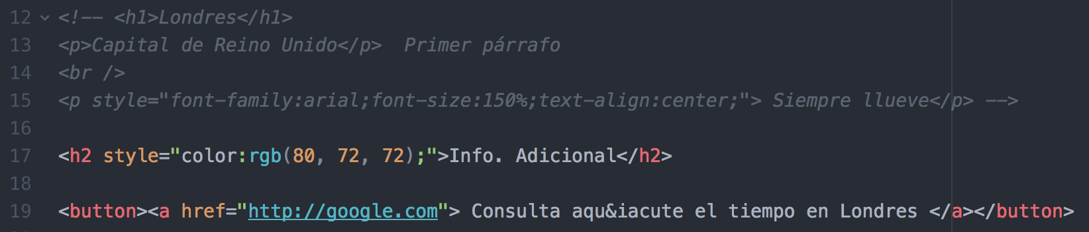
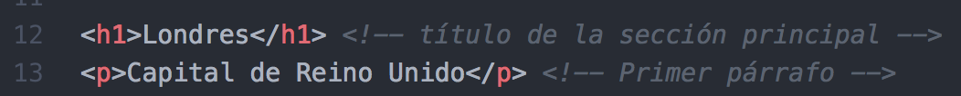
Best Practises. Citación y Comentarios
LOS COMENTARIOS TAMBIÉN SIRVEN PARA DEBUGUEAR (ENCONTRAR ERRORES) EN NUESTRO CÓDIGO En esta imagen estamos anulando parte del código mediante el uso de comentarios:
Para hacer insertar una cita, utilizamos la etiqueta <q> </q> <p> Este es un <q> texto </q> <q> </q> con una citación. </p> Este es un “texto” con una citación.
También existe la etiqueta <abbr> </abbr> para aclarar el significado de una abreviación:
<p> La <abbr title=“Organización de las Naciones Unidas”> ONU </abbr> </p>
Una forma muy útil de documentar nuestro código es comentarlo. Para ello haremos uso de la siguiente sintaxis: <--! Texto del comentario -->

Slide 15
CSS. Cascading Style Sheets
Sirve para indicar al código cómo mostrarse en la pantalla. Es muy útil ya que con un sólo documento podemos controlar el diseño de múltiples páginas HTML
Podemos hacer uso del CSS de tres formas:
“Inline”. Haciendo uso del atributo style dentro de los elementos del código: <p style=”text-color:rgb(255, 99, 71);">
“Internal”. Mediante el uso de la etiqueta <style> </style> dentro de la etiqueta <head> </head>
“External”. Utilizando un archivo externo CSS.

Slide 16
CSS. Head
Cuando hacemos uso del CSS de forma interna, lo incluimos dentro de la etiqueta <head> </head>
La etiqueta <head> </head> sirve para insertar la metadata en nuestro documento.
Estos son los datos que podemos insertar: <head> <tittle> Título de la página </tittle> <meta charset="UTF-8"> <meta name="description" content="Free Web tutorials"> <meta name="keywords" content="HTML,CSS,XML,JavaScript"> <meta name="author" content="John Doe"> </head>

Slide 17
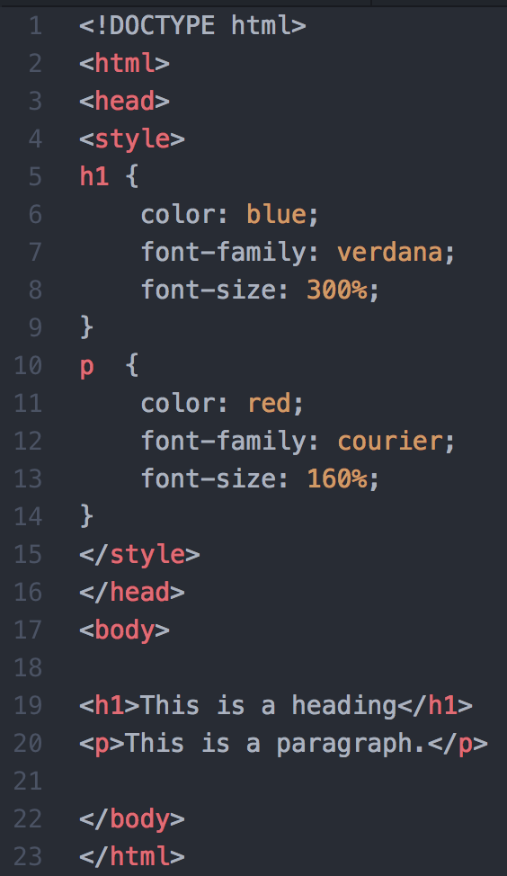
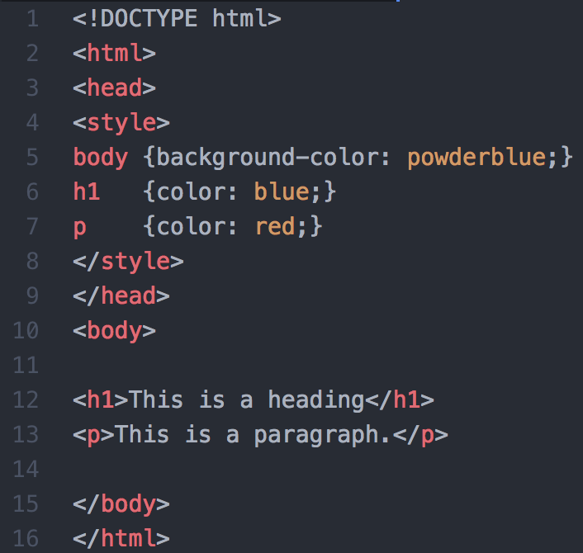
CSS. Internal
Esto es un ejemplo de un CSS interno:
Notes:
Abrir ejemplo 2 y ejemplo 3

Slide 18
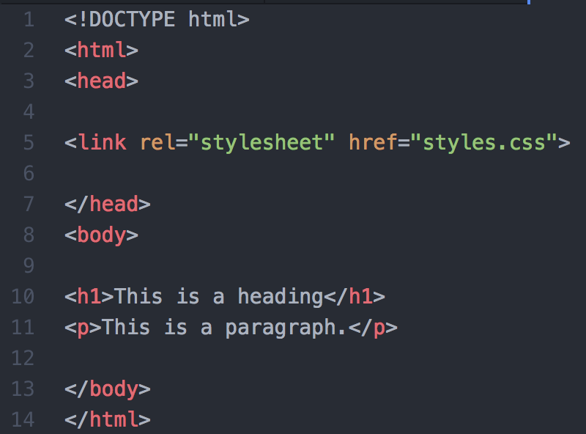
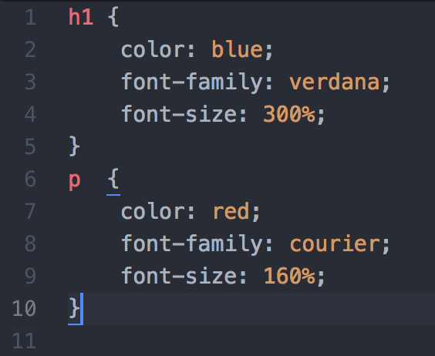
CSS. External
Cuando utilizamos un CSS externo. Hacemos una llamada (imagen de la izquierda) al archivo .css (imagen de la derecha) dentro de la etiqueta <head> </head>
Notes:
Abrir ejemplo 2 y ejemplo 3

Slide 19
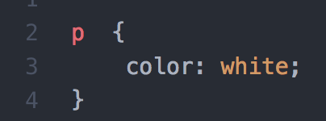
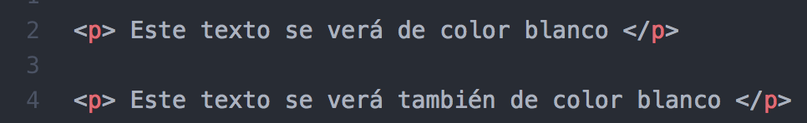
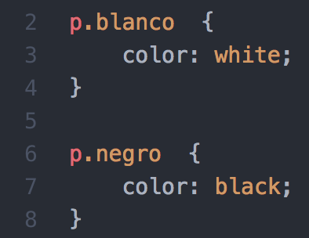
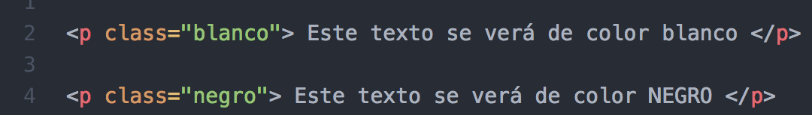
CSS. Clases
EJ 1.9 EXTERNALIZAMOS NUESTRO CSS El ejercicio consiste en coger el CSS que hemos isertado “inline” y pasarlo a un documento externo .css Posteriormente haremos una llamada a dicho documento desde <head> en nuestro documento .html.
Las clases nos sirven para poder asignar distintos estilos a un mismo elemento.
Si no usamos clases:
En cambio, si hacemos uso de clases:
Notes:
Abrir ejemplo 2 y ejemplo 3

Slide 20
CSS. Media Queries
Las Media Queries son reglas que nos permiten aplicar distintos style dependiendo de las características de un dispositivo.
Estas reglas se declaran dentro o fuera del CSS.
Su sintaxis es la siguiente: @media mediatype operador (condición) {
CÓDIGO CSS }
Operadores: - and - Si el dispositivo cumple el mediatype y la condición.
se cumple el CSS declarado. - not - Si el dispositivo cumple el mediatype y NO cumple la condición, Se cumple el CSS declarado.
Mediatype. Existen muchos, pero hoy vamos a trabajar con screen.
Las condiciones disponibles para screen son: - max-width
- min-width
Notes:
https://css-tricks.com/snippets/css/all-stylesheet-media-types/

Slide 21
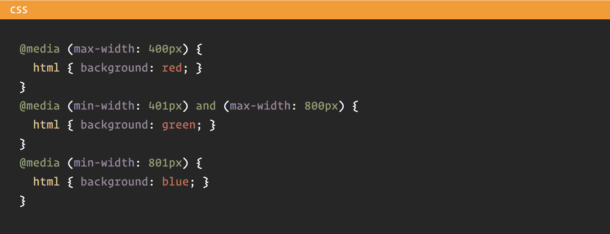
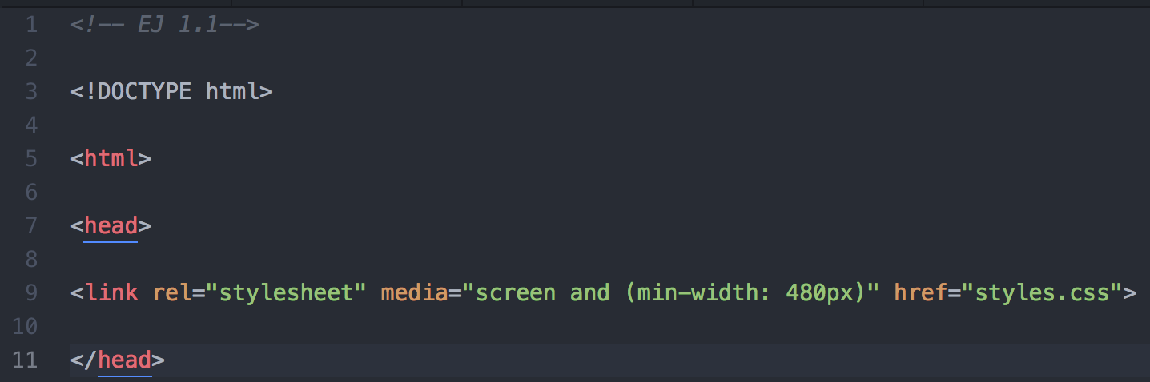
CSS. Ejemplos
Notes:
https://css-tricks.com/snippets/css/all-stylesheet-media-types/

Slide 22


Sergio Graziano

